Slide 1
HOŞGELDİNİZ ☺

Slide 2
GÜVENLİ İNTERNET KULLANIMI

Slide 3
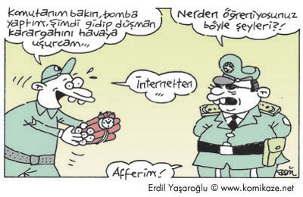
İNTERNET YARARLI MI ZARARLI MI?

Slide 4
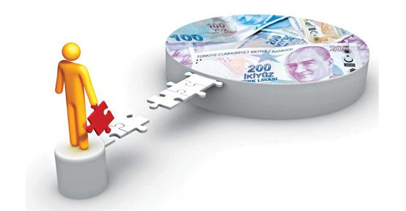
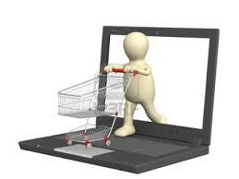
İNTERNETİN
FAYDALARI
BİLGİYE HIZLI ERİŞİM
ONLİNE
ALIŞVERİŞ
EĞLENCE
SOHBET
İLETİŞİM
BANKACILIK&FİNANSMAN
CHAT

Slide 5
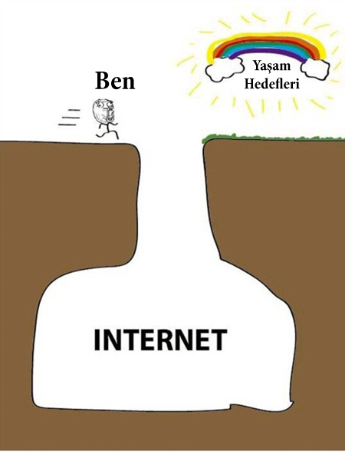
İNTERNETİN ZARARLARI

Slide 6
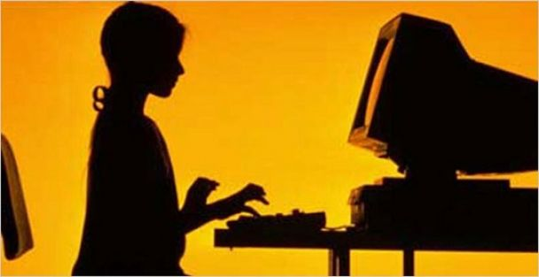
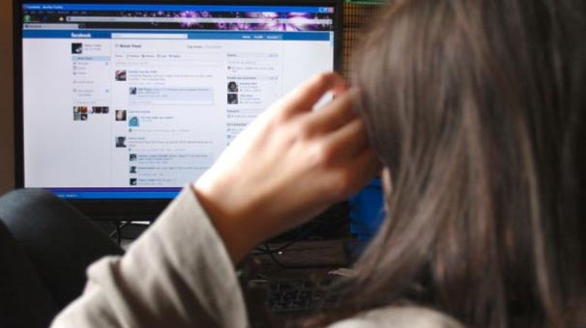
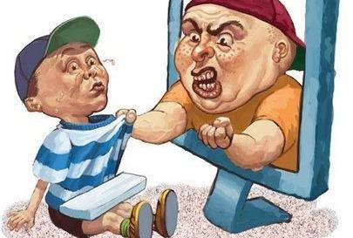
İNTERNETİN
ZARARLARI
İnternette
CİNSEL İSTİSMAR
SAHTEKARLIK
İDEOLOLİK PROPAGANDA
SANAL ZORBALIK

Slide 7
NERELERDEN ERİŞİLEBİLİYOR
Forumlar
Sohbet Ortamları(Sosyal medya vb.)
Zararlı Uygulamalar

Slide 8
VİDEO

Slide 9
VİDEO

Slide 10
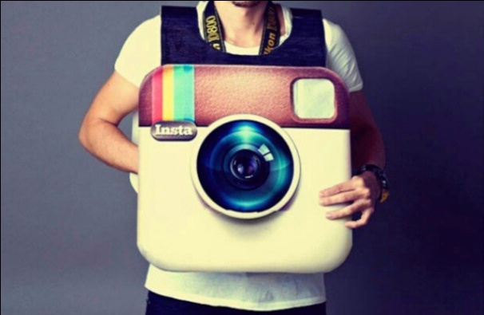
Sosyal Ağ Kullanırken
2
Sosyal ağlar arkadaşlarımızla bizlere sürekli temas halinde olabileceğimiz, beğendiklerimizi paylaşabileceğimiz bir ortam sunuyor. Fakat sosyal ağlar kişisel bilgilerinizi, paylaşımlarınızı, arkadaşlarınızı herkesin görebileceği ortamlardır. O yüzden bir kaç noktaya dikkat ederek sosyal ağlarda daha güvenli olabilirsiniz.
1. Kişisel bilgilerinizi herkesle paylaşmamanızı tavsiye ederiz.
• Telefon numaranız.
• Ev, okul ve iş adresiniz.
• Doğum gününüz, yaşınız.
• T.C. kimlik numaranız.
• E-mail adresiniz.
2. Paylaştıklarınız şeyleri istemediğiniz kişilere kapatın.
• Gönderilerinizi.
• Ailenizle ilgili bilgilerinizi.
• İlişki durumunuzu.
• İlgilendiklerinizi.
• Dini inanç ve siyasi görüşünüzü.
• Bulunduğunuz yeri.
• Size ait fotoğraf ve videolarınızı.

Slide 11
SOHBET ORTAMINDA DİKKAT EDİLMESİ GEREKENLER
Tanımadığınız kişilerin arkadaşlık tekliflerini reddedin. Çünkü;
• Tanımıyorsunuz.
• Niyetini bilmiyorsunuz.
• Zarar görebilirsiniz.
• Üzülebilirsiniz.

Slide 12
3
4. Güçlü şifreler oluşturun ve şifrenizi kimseyle paylaşmayın. Çünkü ;
Sizin adınıza arkadaşlarınıza mesaj gönderebilirler, zor durumda kalırsınız.
Profilinizde sizin istemediğiniz şeyleri paylaşabilirler.
Profil resim ve ayarlarınızı değiştirebilirler.
Profilinizi kullanan arkadaşınız olur, sorumlu ise siz olursunuz.
VİDEO

Slide 13
Güçlü Bir Şifrenin Taşıması Gereken Özellikler
En az 8 karakter uzunluğunda olmalı
En az bir rakam içermelidir.(0..9)
En az bir küçük harf içermelidir.(a..z)
En az bir büyük harf içermelidir.(A..Z)
En az bir özel karakter içermelidir. (@#!.)
Yukarıda anlatılanlar ışığında oluşturulan örnek bir şifre :P@ssw0rd
Belirli aralıklarla değiştirilmelidir.

Slide 14
4
GÜVENLİ İNTERNET

Slide 15
5
GÜVENLİ İNTERNET

Slide 16
6
GÜVENLİ İNTERNET

Slide 17
İnternet Kafelerde Yapılmaması Gerekenler
İnternet Cafe’lerdeki bilgisayarlarda sizin kritik bilgilerinizi çalmaya yönelik kurulmuş ve sizin yazdığınız karakterleri ve girdiğiniz sayfaları kaydeden zararlı programlar yada donanımlar yüklü olabilir (keylogger)
Hiç bir şekilde aşağıdaki bilgileri internet cafe’lerdeki bilgisayarlarda girmeyin;
İnternet bankacılığı bilgileri
Kredi kartı bilgileri
Kritik e-posta hesabı bilgileri
Ele geçirilmesi durumunda sizi
zarara uğratabilecek diğer bilgiler…

Slide 18
TEŞEKKÜRLER
Büşra GÖKDENİZ
ULUDERBENT SABANCI ÇOK PROGRAMLI ANADOLU LİSESİ REHBERLİK SERVİSİ

